Slide 1
新型网络信息分类法举例
Taxonomy与folksonomy

Slide 2
Taxonomy大纲
Taxonomy源起
Taxonomy定义
Taxonomy特性
应用与实例
优、缺点
Taxonomy与Folksonomy比较
结论

Slide 3
Taxonomy源起
Taxonomy一词是由希腊语中的” taxis” 与nomos两个单词组成
    taxis(meaning 'order', 'arrangement')
    nomos(meaning‘law’ or‘science’)
    意指用科学的方法做排列

Slide 4
Taxonomy定义(1/2)
在不同学科领域有不同意义
原义：揭示生物体间的进化发展关系
    最早一部Taxonomy是Carl vonLinne 于18世纪开发的生物体等级分类系统
延伸：在信息学科领域是指对信息、知识的分类组织
Notes:
Taxonomy概念的定义，在不同学科领域下有不同的意义
Taxonomy的英文译名是分类学，是一个很广泛的词，可应用于任何学科领域
原义是揭示生物体间的进化发展关系
在生物科学领域下，Taxonomy被广泛用于描述生物体之间的种族隶属关系以帮助人类认识自然界
最早的一部Taxonomy是Carl vonLinne于18世纪开发的生物体等级分类系统
延伸到信息学科领域是指对信息、知识的分类组织
在信息科学领域下，对Taxonomy的定义目前还没有一个统一或已达成共识的定义，但是大致上是指对信息、知识的分类与组织
瑞典生物学家林奈(Carl von Linne，或称Linnaeus，1707-78)是十八世纪在自然史(natural history)领域最优秀的学者
林奈对于「排列整理」具有极为独特的喜好，他尤其知道怎样把自然界的每一个片段放进正确的位置
目前生物学界最为认同的命名方法是以Carl von Linne所提出的「二名法（binominalnomenclature）」为主，这个命名包括两个字，第一个字是属名（genus），第二个字是种名（species）。
林奈（Carl von Linne）。他在1735年出版了一本经典之作「自 然系统（SystemaNaturae）」，虽然只有短短十二页，却奠定了当今生物分类系 统的基础，也为他博得「分类学之父」的美名，林奈之名流传千芳万古，永垂不朽。

Slide 5
Taxonomy定义(2/2)
广义:包括对任何具体或抽象事物的分类组织
三个基本要素：
    对事物的一种分类，既可指方法，也可指产品，如分类表或分类系统
    揭示事物间的等级关系，如生物体间的种属关系
    目的是帮助认识、查找或定位事物
Notes:
广义来说，Taxonomy 包括对任何具体或抽象事物的分类组织，
其包括三个基本要素：
对事物的一种分类，既可指方法，也可指产品，如分类表或分类系统；
揭示事物间的等级关系，如生物体间的种属关系，主题词内涵之间的属分或其它等级关系；
目的是帮助认识、查找或定位事物。

Slide 6
Taxonomy相关说法
专家分类
学科分类
分类法
分类学
知识内容分类
Notes:
在阅读Taxonomy的文献时，归纳出有其以下的说法

Slide 7
Taxonomy兴起的因素
資訊超載
Taxonomy
企業知識共享
的需要
使用者缺乏
資訊檢索能力
Notes:
信息超载：网络时代信息量激增，网络搜索引擎又不尽人意，用户需要其他信息检索辅助工具或过滤工具
用户缺乏信息检索能力：用户对信息检索技巧的应用知识不足，需要专业人员做知识的导航
企业知识共享的需要：知识经济的到来，使得信息、知识成为企业重要的生产要素，所以需要Taxonomy工具的辅助

Slide 8
Taxonomy的特性(1/2)
强調放诸天下皆準的知识体系
由上而下所产生的信息架构
以利他为出发点
由专家制订
结构较為严谨
Notes:
撷自 卜小蝶老师所发表的「Folksonomy的发展与应用」中所提到的Taxonomy特性，内容精辟令人浅显易懂

Slide 9
Taxonomy的特性(2/2)
在知识管理框架下，Taxonomy是基于某一特定机构
Taxonomy是个概念等级体系，由等级结构和主题词两个基本元素组成，形式上结合了分类法和叙词表的特征
浏览是Taxonomy的主要功能
Notes:
大陆学者 王忠红
这一特征明显將Taxonomy与传统知识组织工具区分开来。Taxonomy用于组织某一机构的内容,反映该机构的运作与行为,来满足特定使用群体的信息需求。而传统分类法与叙词表则广泛应用于图书馆与信息中心对象为一般大众。
虽然文献中对Taxonomy概念有各种各样的说法和定义，但这些定义主要围绕着等级结构和主题词这两个基本元素展开。比如,Wood认为Taxonomy是由类目组成的一个等级体系,该体系用于分类文献和信息。Peter s将Taxonomy定义为通过主题词来系统组织和分类数据的一种方式
Taxonomy有两个基本用途,分别是作为浏览工具或辅助检索工具,它的等级结构既可支持浏览也可用于某一检索系统以支持扩大、缩小检索范围或帮助使用者选择合适的检索词,但Taxonomy的最主要功能,或者说其魅力所在是作为浏览工具

Slide 10
Taxonomy的应用
主题分类 ─Ex:以YAHOO为代表的主题分类便是Taxonomy的一种，主要提供浏览功能
自动索引─适用于后台，系统透过各种算法抽取索引对象的关键词与Taxonomy匹配，从而选定主题词
组织、管理企业知識─对企业信息、知识的一种分类与组织，可提高信息、知识的生产价值，同时也是对企业资源的一种无形重组，促进企业的经营与发展
Notes:
包括资金、任务、人员和客户

Slide 11
Taxonomy的实例
Taxonomy Manager
Taxonomy Manager的核心部份是概念(Concept)
  以全局唯一识别元(Globally Unique Identifier，GUID)加注标记
这些概念有关的字词，根据语言的不同而各有差异。例如，英文的head、西班牙文的cabeza和德文的Kopf，都指涉相同的概念，即肩膀上面的头。尽管各个国家之间的字词互有不同，但是它们都会解析至相同的GUID
当用户输入特定字符串(例如他语言特定的字词)，搜寻服务就会将这个字符串与Taxonomy Manager可以存取的字符串进行比较，如果找到相符的字符串，就会解析至GUID。
Notes:
Taxonomy Manager是一套微软应用软件 它可以让用户更容易的寻找网页的内容

Slide 12
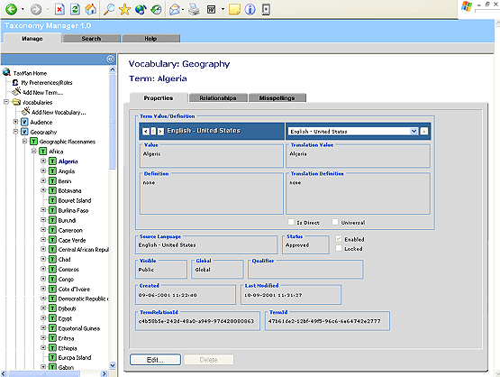
TaxonomyManager 的用户接口
Notes:
在网站上抓到的画面，但无法实际应用，还是想呈现给同学参考(以地理来分的例子，分层，是导览浏览的功能)

Slide 13
Taxonomy的优点
用语统一
内容具有权威性
控制词汇，提高数据的接受度
架构严谨
适合专业领域使用
Notes:
因为Taxonomy是由专家所制定的，所以能显现出以下优点

Slide 14
Taxonomy的缺点
是一种单向的给予
无法直接反映使用者的真正需求
成本高，需花费大量财力物力邀请专家学者对内容进行分类
使用者认同感较低
Notes:
例如：馆员利用中国图书分类法给予一书的分类，但读者就须依照馆员所给的分类来找书(是馆员的思维，非读者的思维)
所以无法反映使用者的真正需求

Slide 15
二、公众分类法（Folksonomy）主要内容
引言
公众分类法的产生与发展
公众分类法的特点
几点建议

Slide 16
Folksonomy兴起
网络社群概念兴起
1990’s Blogs，用户导向的metadata
2003Del.icio.us 开启非阶层式的关键词分类做法
软件应用定义卷标(Tagging)的盛行
2004由Thomas Vander Wal透过mailing list提出Folksonomy此字眼
Folksonomy一词是与Taxonomy（学科分类学或专家分类）对照发展而来
Notes:
给下一组同学会深入介绍

Slide 17
何为Folksonomy
Folksonomy是一个创造词，是由社会性书签服务中最具特色的自定义标签（Tag）功能衍生而来。Folksonomy＝Floks+Taxonomy，Folks在英文中是比较口语化的词，表示一群人，一伙人的意思。Taxonomy则是指分类法，它是信息构架（Information Architecture）中一个重要部分。而Folksonomy是是指一种由使用者以任意关键字进行分类的协同工作。它由“群众”自发性定义的平面非等级标签分类，也称为“分众分类”，也有人将之解释为Social Classification。

Slide 18
Folksonomy内涵：
简单理解这个概念就是Tags(标签)。Folksonomy就是由网络信息用户自发为某类信息定义一组标签进行描述，并最终根据标签被使用的频次选用高频标签作为该类信息类名的一种为网络信息分类的方法。

Slide 19
标签是如何社会化的？
Ciro采用统计学和概率论的方法对del．icio．us并NConnotea中的tag进行了统计分析，构架了用户使用合作性标签的随机模型，该模型包含两个要素：对于他人标记活动感知的用户偏好机制以及系统中tag的时效性。尽管用户个体的认知过程是复杂的，个体的分类、标记标签的行为是错综复杂的，但是在合作性标签系统内，用户普遍的标记行为却遵循着简单的活动模式。
Scott采用模型和图表研究了用户使用合作性标签系统的规律以及合作性标签系统的结构、使用标签的频率、各种标签的应用、相关标签使用的稳定性的分析，认为tag反映了用户兴趣的发展变化。

Slide 20
标签社会化过程中的马太效应
在协作过滤过程中,较为热门的标签会在标签云图( tag cloud)中以醒目的方式推荐给其他用户,该标签的认知度将随之不断提高,而那些较少被人过问的非热门标签随着时间流逝会逐渐淡出人们的视野,并最终以“协作过滤”的形式被用户遗忘和抛弃。“热门”与“淘汰”标签影响着用户个体和群体的标注行为,这种情况可以理解为标签选择利用过程中马太效应影响的结果。
在这个优胜劣汰的过程中,那些利用率高的少部分标签慢慢积累下来,形成了核心词汇,从而使大众分类法本身具有了一定的稳定性。作为一个标签元数据系统,大众分类法因为受到大量微观个体信息行为与宏观协作模式的制约作用两方面影响,所以具备一定的动态自我进化功能。

Slide 21
标签形成过程举例
当我在收藏Sina.com时，自定义了“门户”，“中国”，“新闻”这3个关键词作为标签，而其他人在收藏Sina.com时也自定义了自己的关键词作为标签。而最后系统统计出来使用“门户”，“中国”，“新闻”这个3个关键词来定义Sina.com的频率最高，那么这3个词就是用户对Sina.com的分众分类- Folksonomy。

Slide 22
如同……
比如公司中团队协作时，会有一组员工通过在墙上或者在白板上摆放卡片来征询大部分人的意见，这样就可以确定对某种信息进行分类的方法，这种方法具有很高的可能性，因为是大部分人推荐的。

Slide 23
产生原因
Internet是一个巨大的信息量丰富的知识库，需要采取有效的信息组织方式和检索方式才能更加有效地利用它获取知识。
网络信息的“爆炸性”增长挑战了等级结构和分面分类的极限，传统分类法因受到其昂贵的维护费用和学习成本、漫长的更新周期和复杂的使用局限，不能很好地满足互联网知识组织的需求，使得非专业用户开始寻求新的分类方式来组织网络信息资源。

Slide 24
产生原因（续）
分众分类使得传统分类法摆脱了固化的现象，并且跟大众的认知程度密切的结合起来
在群体用户和信息之间建立了一个联系桥梁。这种分类是平面化的，没有等级层次的划分，虽然它相对不够严谨，缺乏准确度，但是在社会性软件中，这种平面延伸的分类方法却在无形之中成为形成了沟通的渠道和网络，而且方便，灵活，不受条件限制
这种以自定义标签形式的分众分类在现下流行的社会性网络服务中得到了广泛的应用，del.icio.us ，Flickr，43things等等。关于Tag在社会性软件中应用是一个很值得关注的趋势

Slide 25
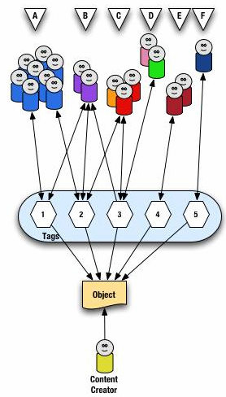
Folksonomy应用:
宽公众分类法（Broad Folksonomy）
特点:面向大众，拥有大量异质用户。
这里的异质是指用户在认知能
力、知识结构和兴趣领域上具
有一定差异，每个用户都可能
用自己的语言对社区中现有或
尚未添加的内容提供与众不同
的标签，每一个内容都存在相
当多的标签来描述。它所构建
的是一个大众分类体系平台。
其原理如右图所示。

Slide 26
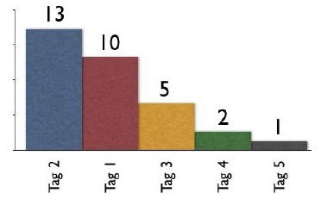
Folksonomy应用:
宽公众分类法（Broad Folksonomy）
如右图的曲线所示：
对于一个网络资源对象，可能
存在5种标签来描述它，其中
使用最多的是tag2，说明这是
被最广泛接受的词汇，而曲线
的尾端可能会出现很多通用性
较差、较不常用的tags，形成
长尾（long-tail）。
宽公众分类提供了一种工具,
能够了解用户的用词习惯,抽
取准确的受控词。

Slide 27
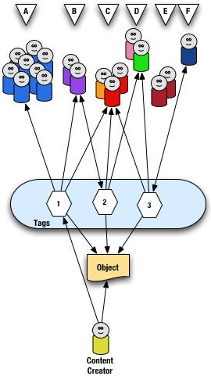
Folksonomy应用:
窄公众分类法（Narrow Folksonomy）
特点：用户特质
因为用户在知识结构和兴趣
领域上具有很大的同质性。所以
窄公众分类的可以用于为某一领
域或专业的信息或知识提供共享
平台。

Slide 28
Folksonomy的应用
公众分类法自2005年初被提出以来受到广泛的关注，并在快速演化和升级，随着大众持续的需求和新的技术手段的加盟，它推陈出新的速度要快于目前元数据，成为目前海量网络资源组织的热点研究方向。
Tag正在开始Web环境下对信息“分类”的一种革命性的改变。这是一种广大民众参与信息分类的规模化作业。在用户充分参与的前提下，公众分类法可提高知识组织效率，成为网络资源组织和信息检索的重要辅助手段。

Slide 29
Folksonomy的应用
Folksonomy的应用相当广泛，可以说所有Web 2.0的网站都多少都具有类似功能。具体的功能就是让用户自行标记（Tagging），提供标签。依资源类型区分是最常见的应用方式，如替书目、书签、图像、影片、博客（Blog）等各类资源进行标记，不同资源类型型的标记方式自然有所差异。基本上，缺乏文字说明的资源（如图像、影片），更需要使用者提供标签。主要是因为这些对象缺乏文字说明，也没有脉络可循，若有大量标签，对查询一定有相当大的帮助。

Slide 30
Folksonomy应用
在Folksonomy的相关网站中，大部分的资源是来自他人已建置好的资源。例如网站是由他人所建立，使用者个人只是针对这些网站提供标签或注解。如Del.icio.us是针对已经存在的网站做描述、CiteULike是针对已出版或发表在网路上的文章做描述。但也有些资源是来自使用者个人，如Flickr的图片多是由个人相簿集结而成

Slide 31
在众多的F o l k s o n o my相关网站中，大部分并不区分适用对象。例如：YouTube、Technorati都是人人可以使用与给定标签的网站。但也有不少网站的使用对象并非一般大众，例如：CiteULike即明显地是以学术性群体为主要使用对象。以大众为主的标记网站，可以想见其范畴及质量必然很难控制；而以特定群体为对象的网站，其标签质量及可用性相对较高

Slide 32
根据G old e r & H u b e r ma n（2006）研究，大约有7种类型：主题（如Web_design）、类型（如book）、书签建立者、修饰类别（ 即本身无意义，而是用来修饰其它标签）、主观感受（如useful）、个人色彩（如my开头的标签），以及任务（如to_read）等。
如 一个想找工作的人， 可能对Amazon网站所给的关键字是“jobsea rch”，等到找到工作，Amazon可能就变成“bookstore”，所以关键字是随任务而改变的。
以下以Fol ksonomy中最具代表性的Del.icio.us网站为例，介绍其相关功能

Slide 33
Del.ici.ous（美味书签）对folksonomy的成功应用
书签管理的发展大体经历了三个阶段，第一个阶段就是IE最初提供的收藏夹功能。这种收藏功能仅是一种静态的、没有相互关联的简单收集状态。渐渐地这种情况已不能满足大家的需求了，此时，又产生了第二阶段：用单机型的专业收藏程序来管理手头的网址收藏。其缺陷也是明显的，一方面是需要大家在不同的机器上安装客户端程序，一方面是没办法方法地共享给其他朋友们使用；随着需求的不断提高，新型的、基于互联网功能“网络收藏夹”应运而生，del.icio.us就是这样一个非常不错的工具。
delicious， 其中文含义是“美味”的意思，大抵相当于可以把感兴趣的网址组合在一起，像提供美食一样为大家提供网址的共享及其相互的关系。网址管理方式的不同，不但对 你个人应用网络获取信息产生了巨大的影响，而且还对网络信息内容的传播与创新，都产生了重大的作用。

Slide 34
Del.ici.ous对folksonomy的成功应用
作为目前网络上最大的书签类站点，Del.icio.us的迅速崛起以及在网络上迅速流传开来，标志着互联网上社会性软件(social software)的复兴。

Slide 35
Del.ici.ous对folksonomy的成功应用
Del.icio.us.在网络上展露头脚，大部分得益于其自身的标签累计功能。这种功能在用户数量增加时而随之增加。所形成的大的协作框架协议就称之为“分众分类法”(Folksonomy)，这种分类方法对原有的网络导航模式进行了更新。使用时，用户可以对自己收藏的书签进行标签（tag），然后通过含有标签关键词的界面对其进行导航。这样就可以不用使用专门的条目分类技术（taxonomy）。除此之外，如果Del.icio.us.对其所有用户的书签种类进行信息聚合，从而可以在用户规模以及标签内容的基础上给每一个用户提供方便易得的分众分类标签服务。
Del.icio.us 使用介绍

Slide 36
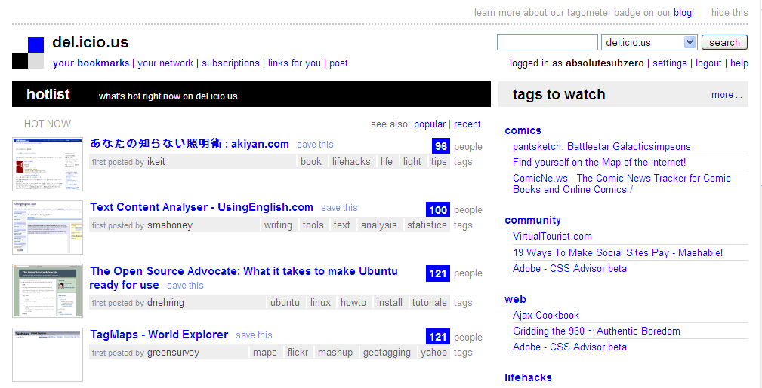
Del.icio.us Homepage

Slide 37
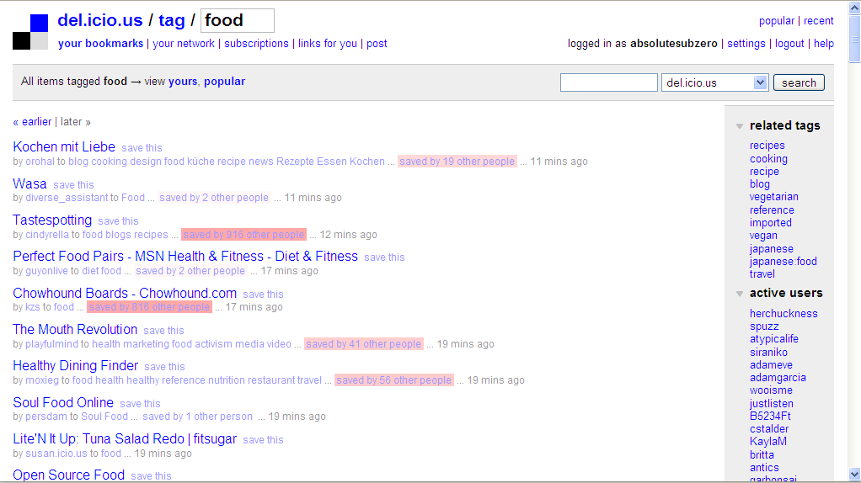
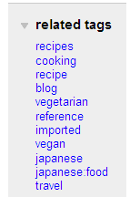
Food Tag in Del.icio.us

Slide 38
Amazon网站上的标签应用
亚马逊网站有一个方便读者的功能，称作标签（tag）。给图书贴标签就是给一本书加上关键词，或者将一本图书归类，加上类别说明。例如，一个摄影爱好者给一本自己喜爱的图书注上“摄影”的标签，然后他可以在亚马逊网站上利用“摄影”这个标签搜索其他被人贴上“摄影”标签的图书。读者也可以给一本书贴上多个不同的标签，从不同的侧面反映该书的内容，便于搜索类似的图书。任何读者都可以将亚马逊网站上任何图书贴上标签，任何人的标签都能被其他读者看到（读者也可以将自己的标签设定为保密）。

Slide 39
Amazon网站上的标签应用
Amazon现在可以允许用户使用关键字对商品进行标签分类，这些用户自己选择的关键字可能是很随意的。随着时间的推移，这就会衍生出自己的folksonomy分类方法，通过这种方法用户可以使用Amazon站点为其他用户添加数据,这其实就是一种自定义分类法.用户可以点击标签栏目中“see most popular tags”来查找流行的分类标签
http://www.amazon.com/
对用户来说，Amazon的添加标签tagging功能不仅强化了站内搜索，还具有个性化标识产品、增强互动等多方面的作用。

Slide 40
博物馆中对folksonomy的应用
加拿大多伦多大学教授Jennifer Trant和美国丹佛艺术博物馆Bruce Wyman博物馆想让参观者交流他们的收藏和观点，因此博物馆收藏支持社会性书签，并且提供基于大众分类法的检索，这给开放的博物馆一种新的阐释，相对图书馆而言，反映了参观者的观点。在博物馆和参观者之间合作的隔阂：专业语言与博物馆参观者的大众语言，帮助个体看到个人的意义和公众收藏的意义。
Steve博物馆是一个合作性的博物馆和博物馆信息学界的专业人士正在发展一种工具和技术，正在开发艺术博物馆中社会性书签和大众分类法文本间的关系。

Slide 41
标签系统设计与应用
Cameron建立了基于资源、用户和标签的网络标签模型，然后以12个标签系统为例，设计了标签系统的模块和系统属性，这些模块为：使用标签的权限、标签的聚集、标签支持，供给、资源的类型、来源、资源的链接、群体在系统中的连通性。分析了用户添力ntag时的7种动机即未来检索、贡献和分享、注意力的吸引、竞争、自我表现、观点表达等以及这7种动机对标签系统的不同影响，并在flicker中进行了实验。

Slide 42
应用folksonomy进行网络资源评价
日本东京大学学者 SatoshiNiwa,TakuoDoi,Shinichi Honiden在第三届国际信息技术大会—新的一代会议上，《基于大众分类法的网页评价系统研究》一文中，通过协作性的过滤来构建网页评价体系已经有很多尝试了，但是系统在这个领域的覆盖是非常的严格，因为收集用户偏爱网页上的数据是非常的困难，同时，因特网上的网页实在是太多。因此，他提出了一种通过正在流行的大众分类法和社会系书签工具来构建覆盖整个网络的新的网页评价系统的方法。
Web Page Recommender System based on Folksonomy Mining for ITNG’06 Submissions
http://csdl2.computer.org/persagen/DLAbsToc.jsp?resourcePath=/dl/proceedings/&toc=comp/proceedings/itng/2006/2497/00/2497toc.xml&DOI=10.1109/ITNG.2006.140

Slide 43












现已采用标签系统的网站
http://leshou.com/bookmark.html

Slide 44
这些基于网络的合作系统可以：
建立共享词条数据库
形成扁平状的元数据词表
进行元数据检索
捕捉各自感兴趣领域的变化
发现新趋势

Slide 45
Folksonomy的特点
首先，是由个人自发性定义（自由性）
第二，标签分类是公开共享的，可以被所有人看到（共享性）
其三，是由用户群体定义的频率来决定（社群性）
其四，结构是平面化的，并且具有动态性
其五，标签稳定性 来源于大量用户对标签的社会性协作过滤机制
通常，大家会认为“大众分类法”就是使用自订的标签(tagging)进行分类。但是使用者自行标签与大众分类仍然有所不同。如Gmail的标签分类也是一种自订关键字的分类方法，不过它并不能说是大众分类法，因为使用者彼此之间并不能分享分类的资讯。

Slide 46
Folksonomy的内涵与功能
(1)普通用户参与和主导信息的组织,用户间通过协作完成对信息的分类组织;用户能够对资源的意义进行标注,以便于再次查找和使用,同时使个人的资源能够被其他用户发现和分享。从结构上来讲, Folksonomy是一种平面的结构,没有等级体系。
(2) Folksonomy具有社群聚合的功能,并且能够反映不同社群对相同事物的不同认识,从而建立不同知识体系间的联系,具有强大的知识聚合及共享功能。
(3) Folksonomy赋予了用户基于标签的检索、浏览和定制功能。Folksonomy能够通过特定的标签聚合整个信息空间中的相似内容,在资源极其丰富的背景下, Folksonomy能够帮助用户发现感兴趣的内容。

Slide 47
Folksonomy与元数据比较：
方面 | 元数据 | Folksonomy
定义 | 关于数据的数据(data about data) | 关于数据的标签(tag about data)
目的 | 组织信息以方便用户使用 | 组织信息以方便用户使用
制作人 | 专业人士 | 公众（网络用户）
制作成本 | 高 | 低
维护费用 | 大 | 小（几近于零）
更新周期 | 长 | 即时
规范性 | 分类架构事先制定、严谨、准确、标准、规范、权威 | 分类架构未事先制定、标签因人而异、自由标注，品质参差不齐
便利性 | 复杂、麻烦 | 简单、方便
时效性 | 滞后 | 适时
直观性 | 差 | 及时反映大众兴趣热点与发展趋势
覆盖面 | 小 | 越来越广

Slide 48
Folksonomy优点：
与传统分类法相比，这种分类法的特点在于它并没有采用预先制定的信息分类法和词表，而是用户根据个人的使用习惯，以自定义的自由词为数字资源对象进行标注和分类。所以公众分类法比传统的等级分类和分面分类法更接近用户大众并易于被他们接受，自由灵活是其突出的优点。
用户可以对其感兴趣的内容进行标识，提供一个或者多个标签，或什么也不作，仅浏览他人的标签。人们不必了解DCMI修饰符，也不必查询杜威十进制分类法（DDC）。

Slide 49
Folksonomy优点：
用户对内容进行标注后，他人可立刻看到这些标签，如果认为标签不合适，还可以自行增加新的标签，因此共建共享是其另一重要特色。
常用的标签按字顺排列，形成标签云图(TagCloud)。这种TagCloud不同于传统的、针对文字本身的关键字检索，而是一种模糊化、智能化的分类。

Slide 50
Folksonomy优点
动态更新是其有别于传统分类法的又一个重要特色。动态更新是随着人们使用不同标签标识内容信息，被使用最多的标签就最能说明这条信息的特点。一些使用频率低的标签逐渐“淡出”人们的视野，而那些使用频率高的标签会在标签云图以字号变大的形式反映出来，这种更新可让人随时发现当前人们关注的“热点”和“走势”。

Slide 51
Folksonomy缺点：
缺乏层次性（lack of hierarchy）
公众分类法与传统分类法的一个显着不同是：它是一种平面的分类方式，系统在整体信息的组织上，是一个用词构成的平面结构，因而很难使用它来揭示复杂的关系。

Slide 52
Folksonomy缺点：
表达概念的模糊性
基于公众分类法的数字资源采用的是根据用户自定义的词,进行描述、分类和检索，这就造成了标签的模糊性，主要表现在以下四个方面：
① 缺乏语义精确性（lack of semantic precision）
由于用户认知程度不同，对标签词义的理解各异，导致对同一事物的揭示存在很大的差异。比如在同一标签下，可能会发现彼此完全没有关系的内容。
② 缺乏同义词控制（lack of synonym control）
由于用户用词习惯的不同,会出现大量的同义词，例如不同的词表达同一的概念：土豆/马铃薯，又如一个词的不同写法：web2/web20/web2.0，还有同一个词在英语中用户可能会使用单数或复数形式，等等。
③ 词的多义性问题。比如“china”这个标签，到底指中国，还是指瓷器。
④ 用户标签五花八门，可能会产生大量“噪音”，加重系统负担，降低分类的准确性。
这些都会造成查找的困难。

Slide 53
几点建议
对于公众分类法在目前的应用中存在的精确性和缺乏层次等问题，如果能与目录分类法（Taxonomy）相结合，然后再对能够用作标签的词汇进行控制，（controlledvocabulary）那将是很好的解决途径。

Slide 54
几点建议
⑴对Tag进行排序
除了按照字顺和权重排序之外，还有多种形式，包括动态形式，如结合相关反馈、合作过滤、点击次数等。

Slide 55
几点建议
⑵对Tags进行聚类
为了达到更好地揭示资源之间的相互关系，对Tags进行聚类能够帮助用户通过一个tag更快地发现与之相关的内容。
以宾夕法尼亚大学（University of Pennsylvania）图书馆的“PennTag”项目[6]为例，图6是用户点击“film”这个标签之后，出现的按照字顺排列的与film相关的（related tofilm）内容。

Slide 56
几点建议
⑶对Tag进行层级化
现在的标签是平面结构，不能很好地反映他们之间的层次关系。如果可以与叙词表结合使用，利用已有的叙词表中的层级关系，希望将来可以实现从平面的标签到网状的概念地图（Concept Maps）。

Slide 57
几点建议
⑷对Tag进行规范化
由于标签完全由用户自行创建，这种自由导致了标签的表示法不规范，例如：拼写错误，单复数形式混用，另外，由于目前大多数应用系统只支持单个词，用户为了更清楚地表达自己的意思，往往会使用符号来形成复合词，例如：目前一些del.icio.us（即“美味书签”，当前网络上最大的书签类站点）的用户使用如下的Tag来表示编程语言：Programming/C++, Programming/Java和Programming/XHTML等。

Slide 58
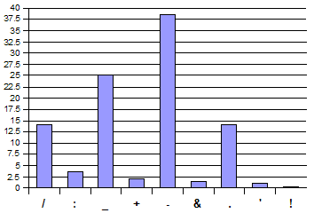
几点建议
右图5是随机抽取的一定数量的
带有连接符号的复合词，显示了用
户使用符号的多样性。
通过图5我们可以发现，最经常
被使用到的是连接符“-”，其次是下
划线“_”。针对标签写法不规范的问
题，应该制定通用的标准表示方法，
并提示用户遵循这些标准对网络资
源进行添加标签的活动。例如，采
用拼写检查机制，当用户输入错误
的或不存在的词时，系统会出现提
示和输入建议；而对于复合词，应
当规定规范的表示方法。

Slide 59
几点建议
另外，通过使用同义词环方法——当用户在添加了tag和数据源之后，系统管理员可以对这些数据，根据统计得到的势曲线进行分析，挑选出相关的同义词，构成同义词环，帮助提高准确性。同时同义词环的方法也可以用于处理同一词的单复数形式，同一词的不同语言表示。不强行要求环中的某一个词被当作“正式词”，而是每一个词都可以作为正式词；同义词环可以一组一组逐步建立，随着检索环境的变化和网站内容的变化而随时增加新的同义词环。
参word文档

Slide 60
Tag cloud 标签云图
2002年 Jim Flanagan 首度应用tag clouds做主题展示方式. Flickr, Technorati 和 Blogs 在设计领域推动了它的应用，如今Spiegel.de, O2-online 等大公司都在用它。
它实际上是一种特定领域信息的可视化表现方式：将主题词（按使用频率统计出来的）重要性与字体大小对应。按字顺或时间排序
Tag字体大小代表的是在某一文献中出现的频率，或者是使用该tag标引的文献数量，即热门度。它也是内容的分类标准，字号越大代表该类资源越多。 一目了然，简单易用
每个tag都附加有原文链接，可以打开相关资源并进行编辑。

Slide 61
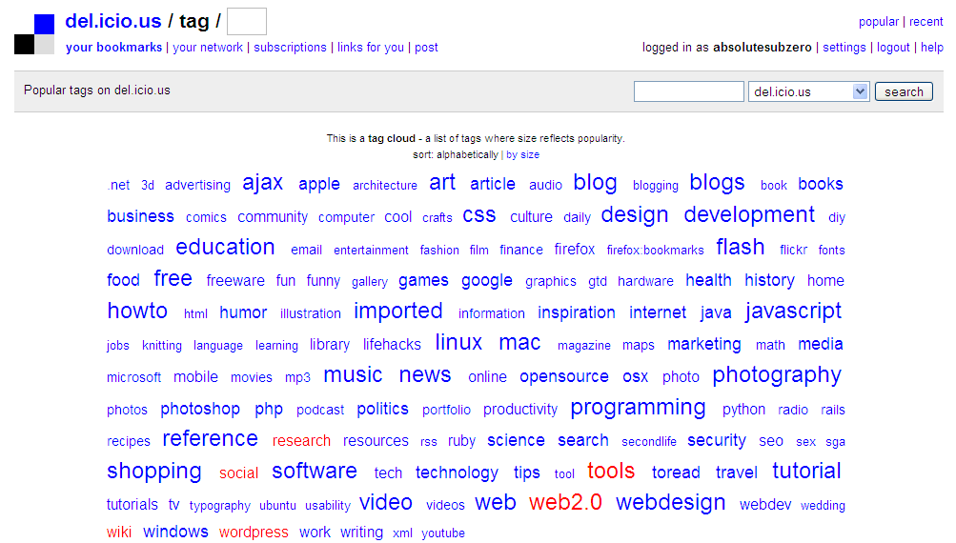
Del.icio.us Tagcloud

Slide 62
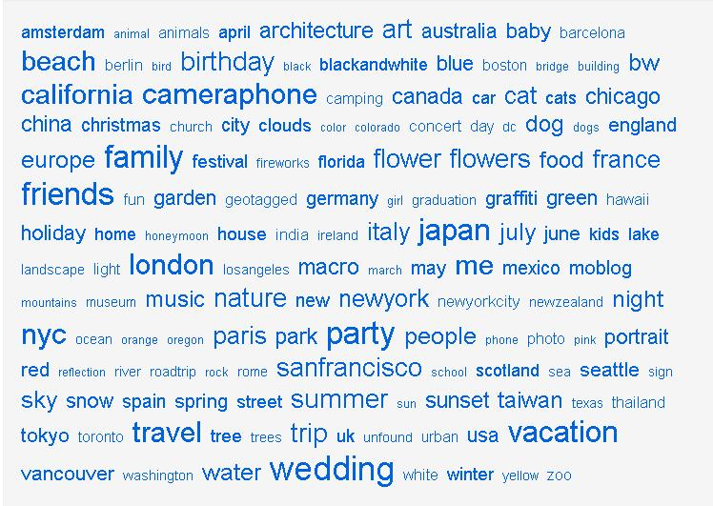
Folksonomy标签云示例2：

Slide 63
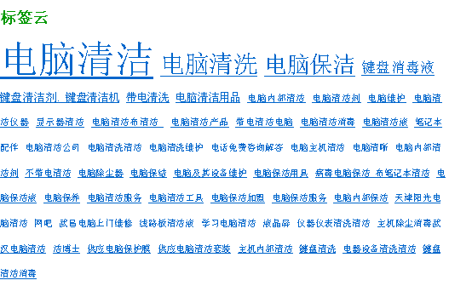
Folksonomy中文标签云

Slide 64
Tag cloud类型
静态
动态

Slide 65
静态Tag cloud 生成工具
tag cloud网站： http://www.tagcloud-generator.com/ 直接输入一个网址进行分析，或者手动输入不同网址及其对应的关键词
Rainmaker http://www.aaa-clouds.com/rainmaker/

Slide 66
tagcrowd
http://www.tagcrowd.com/在线的网络服务应用，它可以提供把你网页的关键字密度以一个可视化、漂亮的标签云显示出来。（使用了C SS和H TML）。
支持输入文本，提交网页地址，上传文本文件，它就会自动抓取页面里面的关键词，并根据关键词的使用频率生成一个标签云和相应的代码，若要使用，你只需要把代码粘贴到你的网页就可以了。
可以进行最大显示数量等限制

Slide 67
Tag cloud generator
Tag Cloud Generator
这个工具同样可以生成一个静态的标签云图，你只需要输入你的网页地址，或是手动输入Tag的关键词和网页。还可以配置标签云的背景颜色，输出宽高，Tag链接的文字颜色，是否使用下划线以及是实线还是虚张，文字字体，以及Tag字体的最大尺寸和最小尺寸，标签云的排版等。
这是一个可定性比较强的静态标签云生成器，可惜的是不支持中文Tag,但要注意的是:如果是直接输入网址获取关键词来生成Tag cloud,中文关键词会显示乱码，不过，你可以手动进行更改或者直接手动输入中文关键词，这样就可以解决乱码问题
可以在自动生成网页tags时选择显示的tag数量（30），并删除不需要的tags
会显示出主题以及所在的网页，主题也特别美观，颜色也不错

Slide 68
tagCloud.de
这是一个德国网站提供的标签云生成器，功能较少，不过可以加入自己的CSS样式文件，比较适合对CSS有一定基础者
支持生成英文和德文的Tag cloud。中文同样是乱码
不管是哪个标签云生成器，所有生成的乱码，其实都可以在生成代码后再把乱码更改成中文字符就可以了。只是那要好像就变得麻烦了。

Slide 69
Rainmaker
这个标签云生成器的功能也比较多，定制性强。其最大的特点是，你可以排除你不想要生成的标签。

Slide 70
Webpages as Graphs
http://www.aharef.info/static/htmlgraph/
输入网址即可生成，截图编辑后放入自己的空间或博客
需要安装Java插件

Slide 71
动态Tag cloud 生成方式
Makecloud http://www.makecloud.com/
将自己的rss feed URL（如博客网址）或网站copy到本网站，获得一段代码；将代码复制到自己的博客源代码中想要插入云图处，即可在自己的博客上显示动态标签
如果没有rss feed，则从任意网站或任意文本等途径生成云图，或下载其合作软件FeedMarklet.com生成RSS feed，上面有自带的云图生成器

Slide 72
tagcloud mashup：集成不同来源的tag
Makecloud的mashup功能（集成不同网站的新闻）http://www.makecloud.com/tag_cloud_mashup.html
Makecloud的个人主页动态标签功能（个人主页插件）http://www.makecloud.com/widget.html
Tagacloud（登记并显示不同网站的tag）

Slide 73
tagacloud
http://tagacloud.com/不同网站主tag的集成地，允许大众将自己的博客、主页等用一个tag和几个关键词登记到该网站，再按最新标签、热门程度、关键词、搜索排名等顺序生成各网站tag的云图
2006年12月份左右建立，一开始只是接受独立域名的网站或博客，2007年已开通了对blogspot.com ，blogger.com ，blog.com ，wordpress.com ，mybloglog.com ，blogspace.com 这几个知名BSP用户的支持。

Slide 74
Encore
Innovative Interfaces公司专注于开发Encore，一个基于Millennium技术的新的发现服务平台。Encore的特点预计包括动态生成基于主题词表、分面导航的“热门”标签云图。
Innovative召募到14家开发伙伴协助创建Encore，包括宾汉顿大学，纳什维尔公共图书馆和耶鲁大学戈德曼法律图书馆及其他单位。

Slide 75
Tag cloud分析文本的来源
网站页面:输入网址
本地文档:上传
一段文字:插入

Slide 76
Tag cloud 目前用途总结
显示研究热点
说明发展趋势脉络
查找同道者（如delicious）

Slide 77
Tag cloud难点
不同来源的mashup
不同文字的兼容
多层次的显示方式

Slide 78
Tag cloud发展趋势
Tagline
分层次的Tag cloud

Slide 79
tagline
基于时间的tagline制作工具Tagline Generator - Timeline-based Tag Clouds（基于php5）。演示及源代码下载：http://chir.ag/tech/download/tagline/
另外一个结合flash的对图片（来自flickr网站）的tagline 说明：http://ysearchblog.cn/2006/07/taglines.html
演示：http://www.research.yahoo.com/taglines/

Slide 80
分层次tag cloud
http://www.tocloud.com/
除了输入网址生成tag cloud之外，还允许在一级云图下再加入关键词搜索并形成二级云图
仍然是一个平面tag cloud，不能直接显示tags之间的等级关系
没有数量的限制，将所有能展示的tag全部标出，tags过于庞大不美观

Slide 81
展望
tag clouds 下一步朝什么方向发展、有何用途？
标签云图与可视化图像有什么内在关联，对信息（知识）的聚合和管理有什么更深层的意义，它们是否可以互相结合，进一步改进？
会不会像许多新奇技术一样因为用处不大而昙花一现？

Slide 82
三、Taxonomy与Folksonomy的比较
项目 | Taxonomy | Folksonomy
目的 | 以利他为基础(客观) | 以利己角度出发(主观)
创作者 | 学科专家或图书资訊专业人员 | 庞大的使用者群集体创作
内容 | 较权威精确 | 因个人喜好因素制定，质量参差不齐，较弹性新颖
架构 | 架构严谨、事先制定 | 不严谨、未事先制定
特性 | 强调放诸四海皆准的知识体系，不会因人、因地而有所不同 | 是由下而上所产生的信息架构，内容与个人需求及社会文化情境息息相关

Slide 83
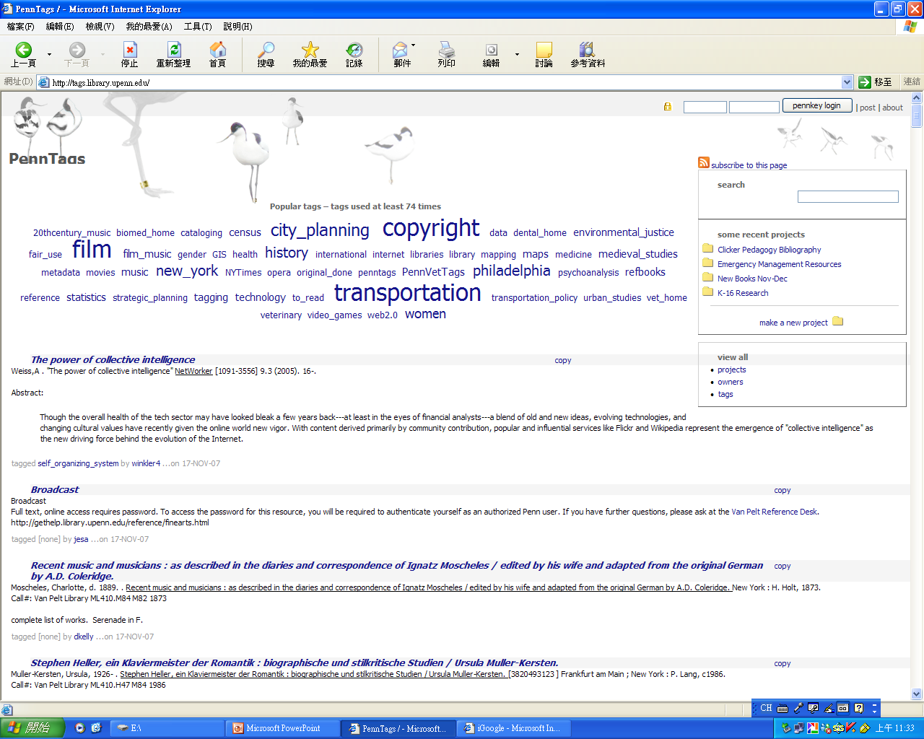
未来发展
二种方式各有其特色，如何有效的相辅相成将是努力方向Ex.Penn State University Library – Penn Tag
Notes:
宾洲大学所建置的Penn Tag
标签云(tag cloud)是基于视觉的描写一批显示频率的卷标被使用与被浏览的方式。一般而言，越多、越普遍被使用的标签以一个更大字体或更强强调被显示。在卷标云中的每个卷标都代表这个卷标的项目与收集。

Slide 84
结论
面对Folksonomy的兴起，Taxonomy仍有相当重要的存在价值，因为它是标准的、有依据的，适合在专业领域上使用的
两者可以是并行且相辅相成，不是互相对立或抵触，若能适时在Taxonomy中加入Folksonomy的元素使Taxonomy的内容平民化又不失庄重，将可产生更大的加乘效果。

Slide 85
参考书目
1.卜小蝶(2007)。Folksonomy的发展与应用。网址：http://www.lib.ncku.edu.tw/journal/16/1.htm
2.张淇龙、卜小蝶(2006)。浅谈Web2.0与通俗分类于图书信息服务之应用。图书与信息学刊，第57期，第74-93页。
3.陈威叡(2008)。Web 2.0概念下Folksonomy导入网路服务之初探─以网路书签为例。2008數位科技与创新管理研讨会论文编号67，第72-83页
4.罗子文、柯晧仁(2007)。Web2.0概念的图书馆个人化推荐系统。网址：http://www.tpml.edu.tw/TaipeiPublicLibrary/download/eresource/tplpub_periodical/articles/2404/240401.pdf
5.大猩猩科技集团(2003)。知识内容分类(Taxonomy)的价值。网址：http://www.gorilla.com.tw/files/taxonomy.pdf
6.王忠红（2007）。用传统分类表与叙词表编制Taxonomy的理论可行性研究。大学图书馆学报，第4期，第36-40页 。
7.王忠红（2006）。Taxonomy：定义、辨析和应用。图书馆杂志，第2期，第6-9页 。
8.Microsoft Backstage(2001)。Taxonomy Manager如何让寻找网页内容变得更容易。网址：
http://www.microsoft.com/taiwan/backstage/archives/bkst_column_31.htm
9.Wordmap。WordMap Taxonomy ManagementSoftware。网址：
http://www.wordmap.com/
10.陈恒安(2004)。从生命科学发展史看生物学与生物技术。南华通识教育研究，创刊号，第82页。
11.PennTag。网址：
http://tags.library.upenn.edu/

Slide 86
问题
标签的处理流程是一个去个性化过程，目前利用民俗分类法的各大网站是如何处理和利用的？
标签是否应建立起其相互之间的关系？如何建立？能否利用资源和用户及其关系自动建立标签之间的关系？
不同的标签体系（各网站）能否共享folksonomy？如何共享？

